Slide 1
Cyclistic bike-share analysis case study
Edward Lokadinata
Last Updated : 12 December 2022

Slide 2
Table of Contents
Introduction
Analysis Process
Analysis Results
Closing

Slide 3
1.
Introduction
Pengenalan dari studi kasus

Slide 4

Background
“Cyclistic” adalah sebuah perusahaan rental sepeda fiksi dengan lebih dari 600 stasiun peminjaman sepeda
Terdapat 2 tipe user :
Member : user yang membayar tiap tahun untuk mendapatkan unlimited ride
Casual : user yang membeli tiket satu kali perjalanan/perjalanan sehari

Slide 5
Objective
Menggunakan historical data untuk mengetahui bagaimana perbedaan user “member” dan “casual” dalam perjalanan mereka.
Menggunakan analisa untuk merancang strategi dengan tujuan meningkatkan jumlah user “member”

Slide 6
2.
Analysis Process
Langkah-langkah pemrosesan data

Slide 7
Resources
Data
Menggunakan data dari November 2021 - September 2022
Data source : https://divvy-tripdata.s3.amazonaws.com/index.html
Data license : https://ride.divvybikes.com/data-license-agreement
Tools
RStudio (R programming language)

Slide 8
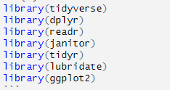
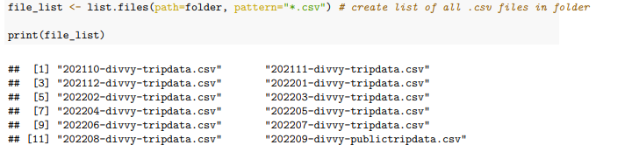
Loading the required libraries
Load file path

Slide 9
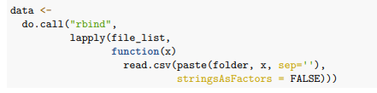
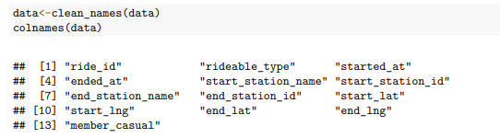
Combining the 12 files into a single dataframe
Checking and cleaning column names

Slide 10
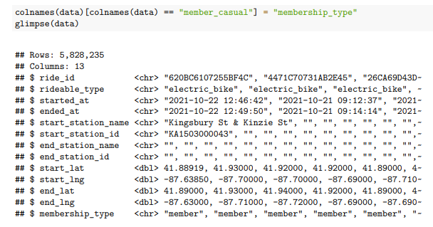
Changing ambiguous column names

Slide 11

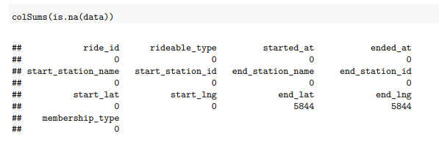
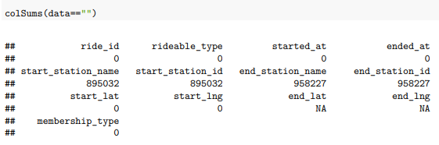
Removing duplicate datas
Checking for NULL and NA values

Slide 12

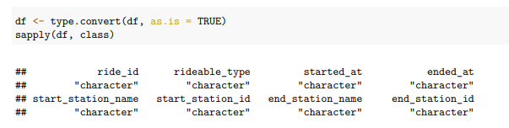

Filling NULL values with NA and deleting rows that contains NA values
Checking and cleaning column names

Slide 13
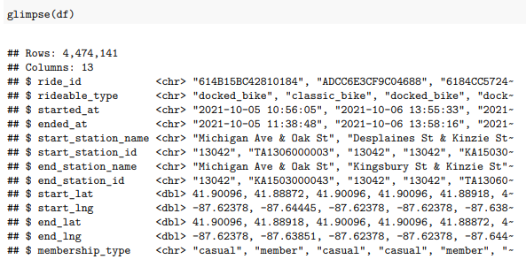
Checking the columns and its datatype

Slide 14


Checking each unique values of the bike & membership type column

Slide 15
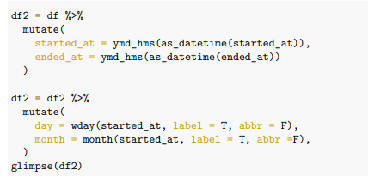
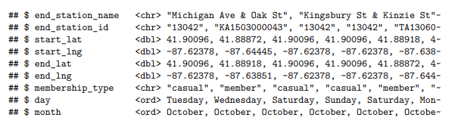
Adding day and month columns

Slide 16

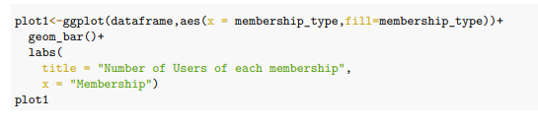
Splitting the dataframes for easier analysis
Data visualization using “ggplot” library

Slide 17
3. Analysis Results
Whoa! That’s a big number, aren’t you proud?

Slide 18
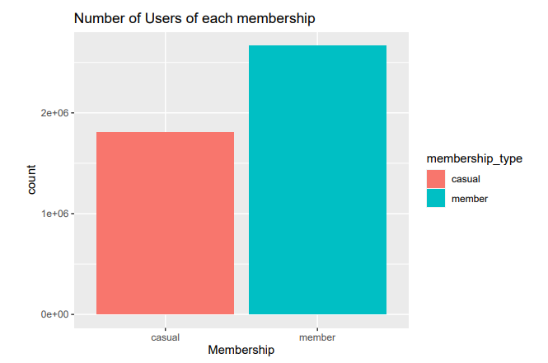

Slide 19
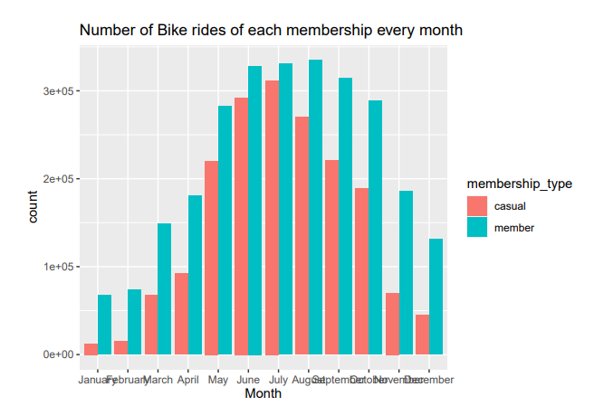

Slide 20
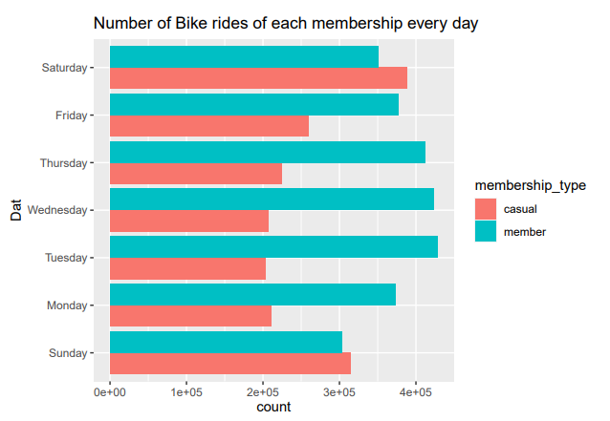

Slide 21
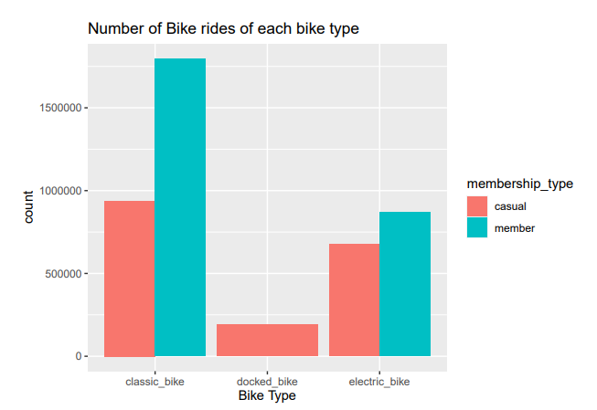

Slide 22
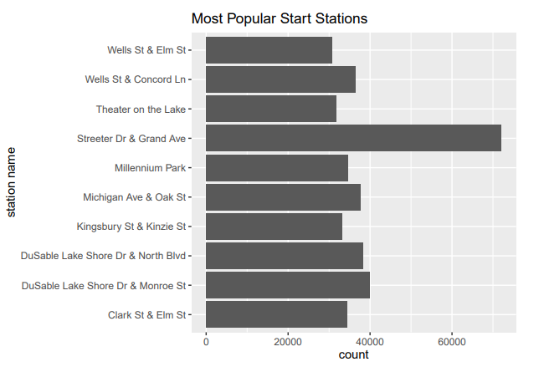

Slide 23
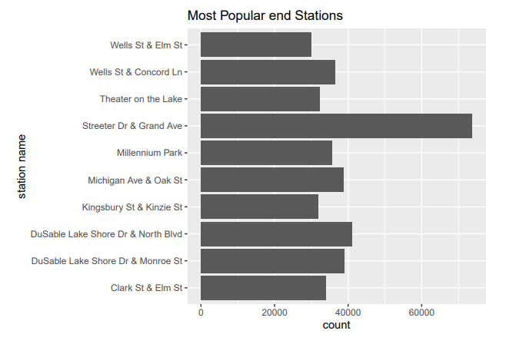

Slide 24
4. Closing

Slide 25
Reccomendations
Membuat advertisement terutama pada hari-hari weekend dimana penggunaan sepeda sangat ramai
Memprioritaskan advertisement pada stasiun-stasiun yang ramai dikunjungi
Memperbanyak jumlah sepeda biasa untuk mencukupi kebutuhan user

Slide 26
Thanks!
Any questions?

